Slide 1
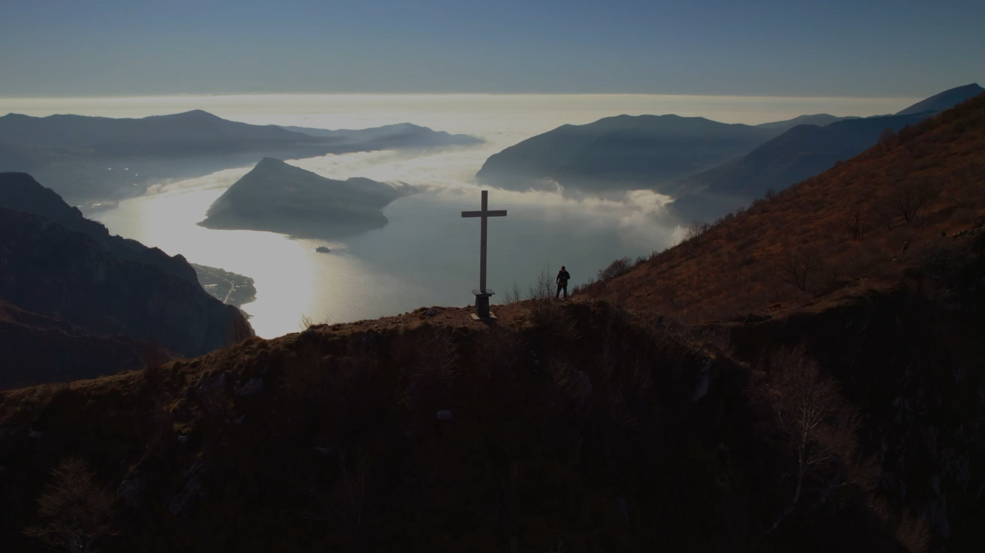

Slide 2
Что нужно сделать, чтобы
тебя вышвырнули из Божьего мира
стать частью Божьего Царства?

Slide 3

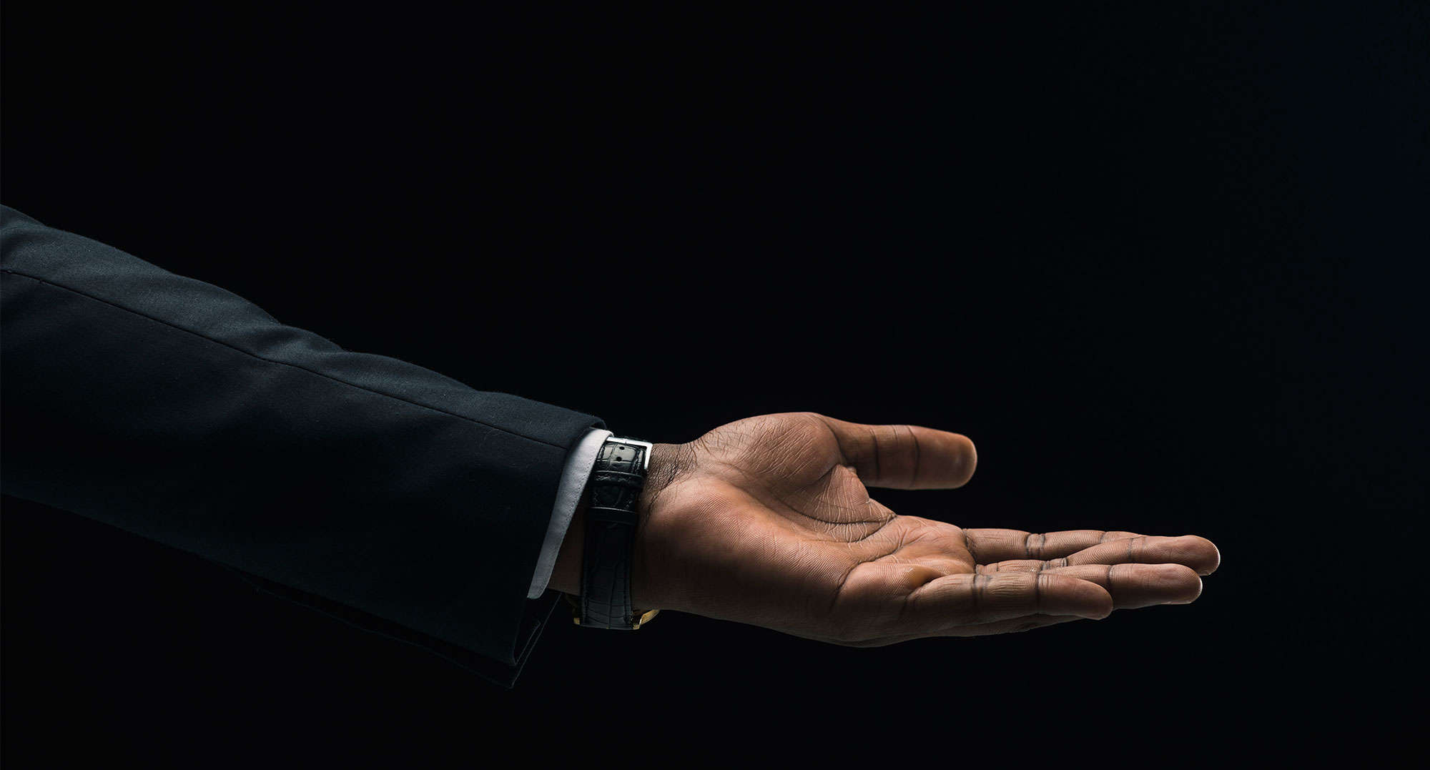
Сам царь выдаёт приглашения и брачную одежду

Slide 4
¹Иисус продолжал учить народ в притчах, говоря:
²Царство Небесное можно сравнить со свадебным пиром, который один царь приготовил для своего сына.
³Он разослал к приглашенным своих слуг, чтобы позвать их на свадьбу, но приглашенные не хотели прийти.
⁴Тогда царь послал других слуг, наказав им: «Пойдите и скажите им, что мой пир уже готов, зарезаны быки и другой откормленный скот, всё угощение готово, пусть приходят на свадебный пир».
⁵Приглашенные, однако, не обратили на это никакого внимания и разошлись. Один пошел на свое поле, другой торговать,
⁶а некоторые даже схватили посланных слуг, унизили и убили их.

Slide 5
⁷Царь был разгневан. Он послал свое войско, уничтожил тех убийц и сжег их город.
⁸Потом он сказал своим слугам: «Свадебный пир готов, но те, кого я пригласил, оказались недостойными его.
⁹Пойдите теперь на перекрестки дорог и приглашайте на пир всех, кого вы встретите».
¹⁰Слуги пошли по улицам и стали созывать всех, кого встречали, злых и добрых, и пиршественный зал наполнился гостями, которые возлежали за столами.
¹¹Когда же царь пришёл посмотреть на возлежащих, он заметил человека, на котором не было свадебной одежды.

Slide 6
¹²«Друг, — спросил царь, — как это ты вошел сюда без свадебной одежды?» Человеку нечего было сказать.
¹³Тогда царь приказал слугам: «Свяжите его по рукам и ногам и выбросьте вон, во тьму, где будет плач и скрежет зубов».
¹⁴Ведь приглашенных много, но избранных мало.
Евангелие от Матфея, 22 глава

Slide 7

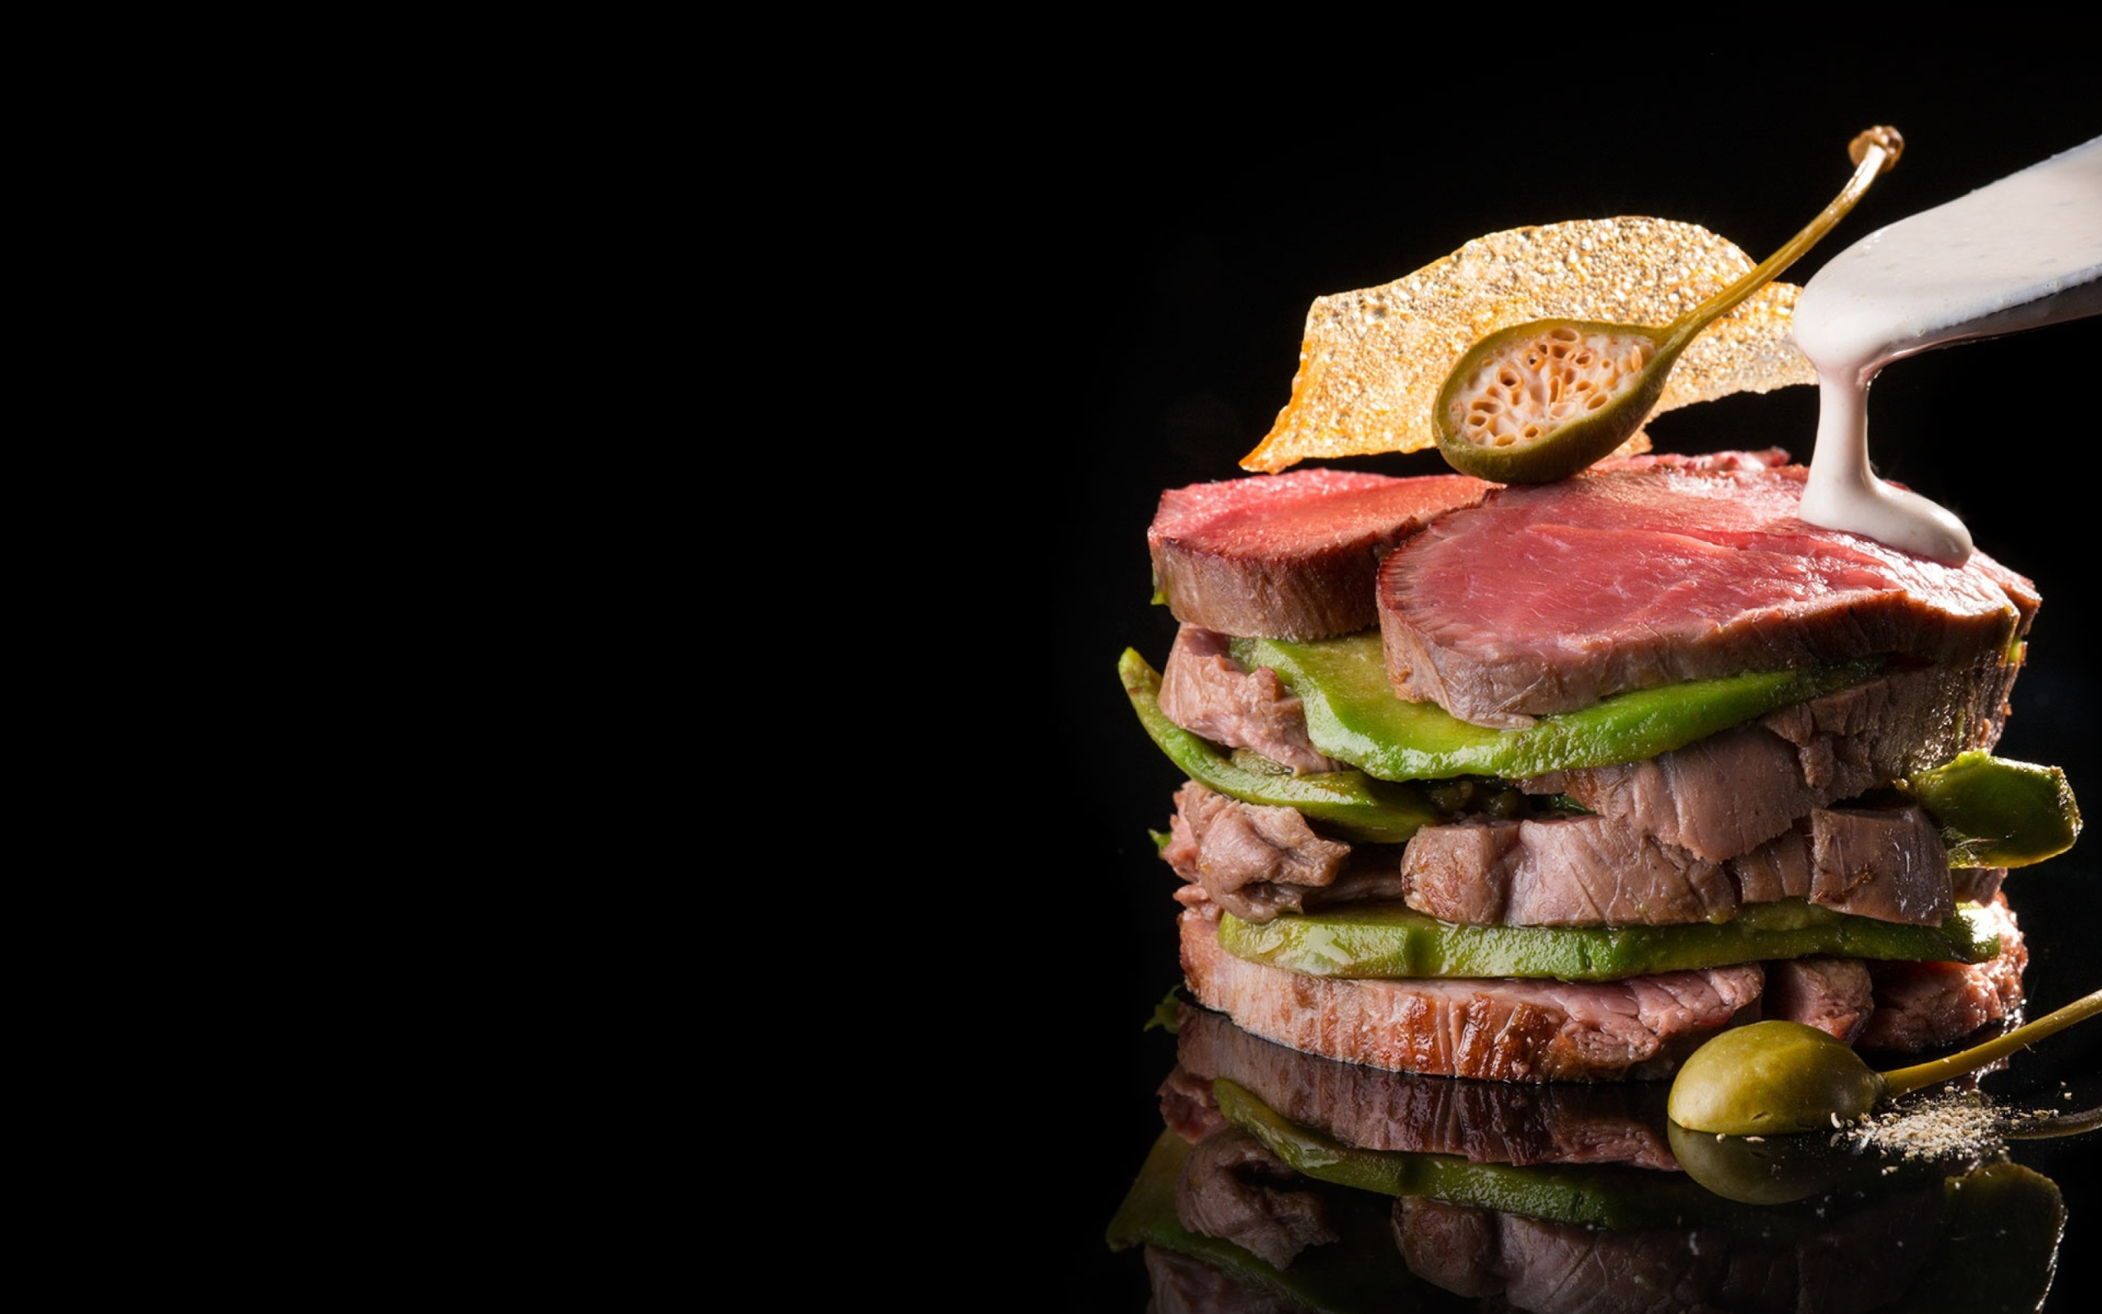
ЦАРСТВО НЕБЕСНОЕ –
ЭТО ПИР В ЧЕСТЬ СЫНА

Slide 8
ЧТОБЫ СТАТЬ ЧАСТЬЮ НЕБЕСНОГО ЦАРСТВА, НУЖНО
Быть приглашённым,
Прийти,
Правильно одеться.

Slide 9
В ЦАРСТВО БОЖИЕ ВХОДЯТ
ПО ПРИГЛАШЕНИЯМ
²Царство Небесное можно сравнить со свадебным пиром, который один царь приготовил для своего сына.
³Он разослал к приглашенным своих слуг, чтобы позвать их на свадьбу…
⁹Пойдите теперь на перекрестки дорог и
приглашайте на пир всех, кого вы встретите».
¹⁰Слуги пошли по улицам и стали созывать всех, кого встречали, злых и добрых, и пиршественный зал наполнился гостями…

Slide 10
КТО ПОЛУЧИЛ ПРИГЛАШЕНИЕ?!
²⁸Придите ко Мне, все уставшие и обремененные, и Я успокою вас. ²⁹Возьмите на себя ярмо Мое и научитесь у Меня, потому что Я кроток и мягок сердцем, и вы найдете покой вашим душам. ³⁰Ведь Мое ярмо не тяжело, и Моя ноша легка. Матфея, 11 глава
¹⁶Ведь Бог так полюбил этот мир, что отдал Своего единственного Сына, чтобы каждый верующий в Него не погиб, но имел вечную жизнь. ¹⁷Бог послал Сына в мир не затем, чтобы осудить мир, но чтобы спасти мир через Него. Иоанна, 3 глава

Slide 11
…И ЭТО ЦАРСКОЕ ПРИГЛАШЕНИЕ НУЖНО ПРИНЯТЬ
⁵Приглашенные, однако, не обратили на это никакого внимания и разошлись. Один пошел на свое поле, другой торговать,
⁶а некоторые даже схватили посланных слуг, унизили и убили их.
⁷Царь был разгневан. Он послал свое войско, уничтожил тех убийц и сжег их город…
¹⁰Слуги пошли по улицам и стали созывать всех, кого встречали, злых и добрых, и пиршественный зал наполнился гостями, которые возлежали за столами.

Slide 12
В ЦАРСТВО БОЖИЕ ВХОДЯТ
В ПРАЗДНИЧНОЙ ОДЕЖДЕ
¹¹Когда же царь пришёл посмотреть на возлежащих, он заметил человека, на котором не было свадебной одежды.
¹²«Друг, — спросил царь, — как это ты вошел сюда без свадебной одежды?» Человеку нечего было сказать.
¹³Тогда царь приказал слугам: «Свяжите его по рукам и ногам и выбросьте вон, во тьму, где будет плач и скрежет зубов».

Slide 13


облекитесь в Господа нашего Иисуса Христа, и попечения о плоти не превращайте в похоти
Послание к Римлянам 13:14

Slide 14
«МНОГО ЗВАННЫХ,
НО МАЛО ИЗБРАННЫХ»
Стих 14 относится ко всей притче, а не к инциденту с человеком не в брачной одежде. Много званых, т.е. Евангелие возвещается многим. Но избранных мало. Одни не принимают приглашение, другие оказываются обманщиками. Все же, те кто отзывается на Благую Весть, являются избранными.
Господь прямо говорит: «Приди, оденься, пируй со Мной».
Вас что-то может остановить?

Slide 15
ПРИМЕНЕНИЕ
Царство Божье – это пир, и вы приглашены!
Примите приглашение! Идите ко Христу. Облекитесь в Его святость. Помолитесь, попросите прощения за то, что жили без Него, и примите прощение. Изучайте Его Слово. Позвольте менять свою жизнь.
Приглашайте других. Нет больше никаких «рад бы в рай, да грехи не пускают» – Сам Христос впустит вас,
потому что грех прощён!

Slide 16
Сам царь выдаёт приглашения и брачную одежду

Slide 17


